Slide 1







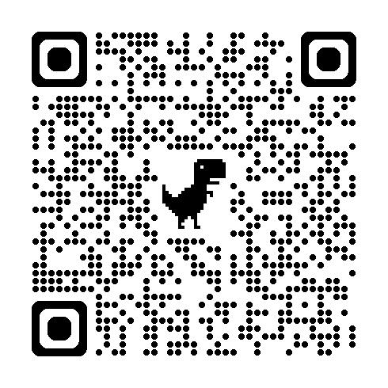
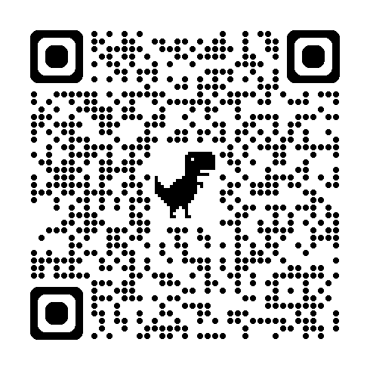
回覧
令和7年6月12日発行
トキめき会
あなたの若さ度チェックしてみませんか？
主催
新潟医療福祉大学 リハビリテーション学部 理学療法学科
北里大学医療衛生学部 理学療法学専攻
慶応義塾大学 医学部 医療政策・管理学教室
共催： 佐渡市、公益財団法人 新潟県健康づくり財団
後援：新潟県
Ver20250612
介護予防は体の“弱りはじめ”（フレイル）に気づくことから始まります。新潟県の後援と佐渡市の共催を頂きながら、私たちはスマートフォンを使って “弱りはじめ” を科学的な視点から見つけ、生きがいに満ちたスマートにときめく未来の佐渡市を目指しています。
スマートフォンで活動量をチェック
認知症の
危険性
参加特典
専門家から結果の説明
アプリインストールと測定の両方にご協力いただいた方には商品券
歩行速度
心肺機能
筋力
筋肉量
専門家による
結果の説明
開催日時
参加は予約制となります。
2025年12月
参加登録
質問紙
19日（金） 午後 1時，2時, 3時
20日（土），21日（日）
午前 9時半，10時半, 11時半
午後 1時，2時, 3時
QRコードをスマホのカメラで撮影してみてください．
開催場所
ヒルトップアリーナ佐渡
佐渡市窪田75-1
参加登録とお問い合わせはこちらから。
QRコードから質問紙に回答した場合、当日現地で行う質問紙への回答は不要です。
お電話での参加予約は受け付けておりません。
QRから登録した時点で参加登録は完了です。
カレンダーに日時を記載しておきましょう。
持ち物
健康保険証、 スマートフォン(お持ちの方のみ)、歩きやすい上履き、太ももの皮膚を露出できるズボンあるいは短パン
上腕を露出できる半袖のシャツ
参加条件
40歳以上の方
「さどひまわりネット」に同意されている方*
スマートフォンを使用されている方* *
お一人で歩ける方
*当日、会場でひまわりネットへの登録も可能です．
**スマートフォンをお持ちでない方も測定会に参加可能です。
短パンと半袖は上着やズボンの下に着てご来場ください．太ももを出す、あるいは腕まくりが必要な検査の際に、上着やズボンを脱いでいただきます．

Slide 2
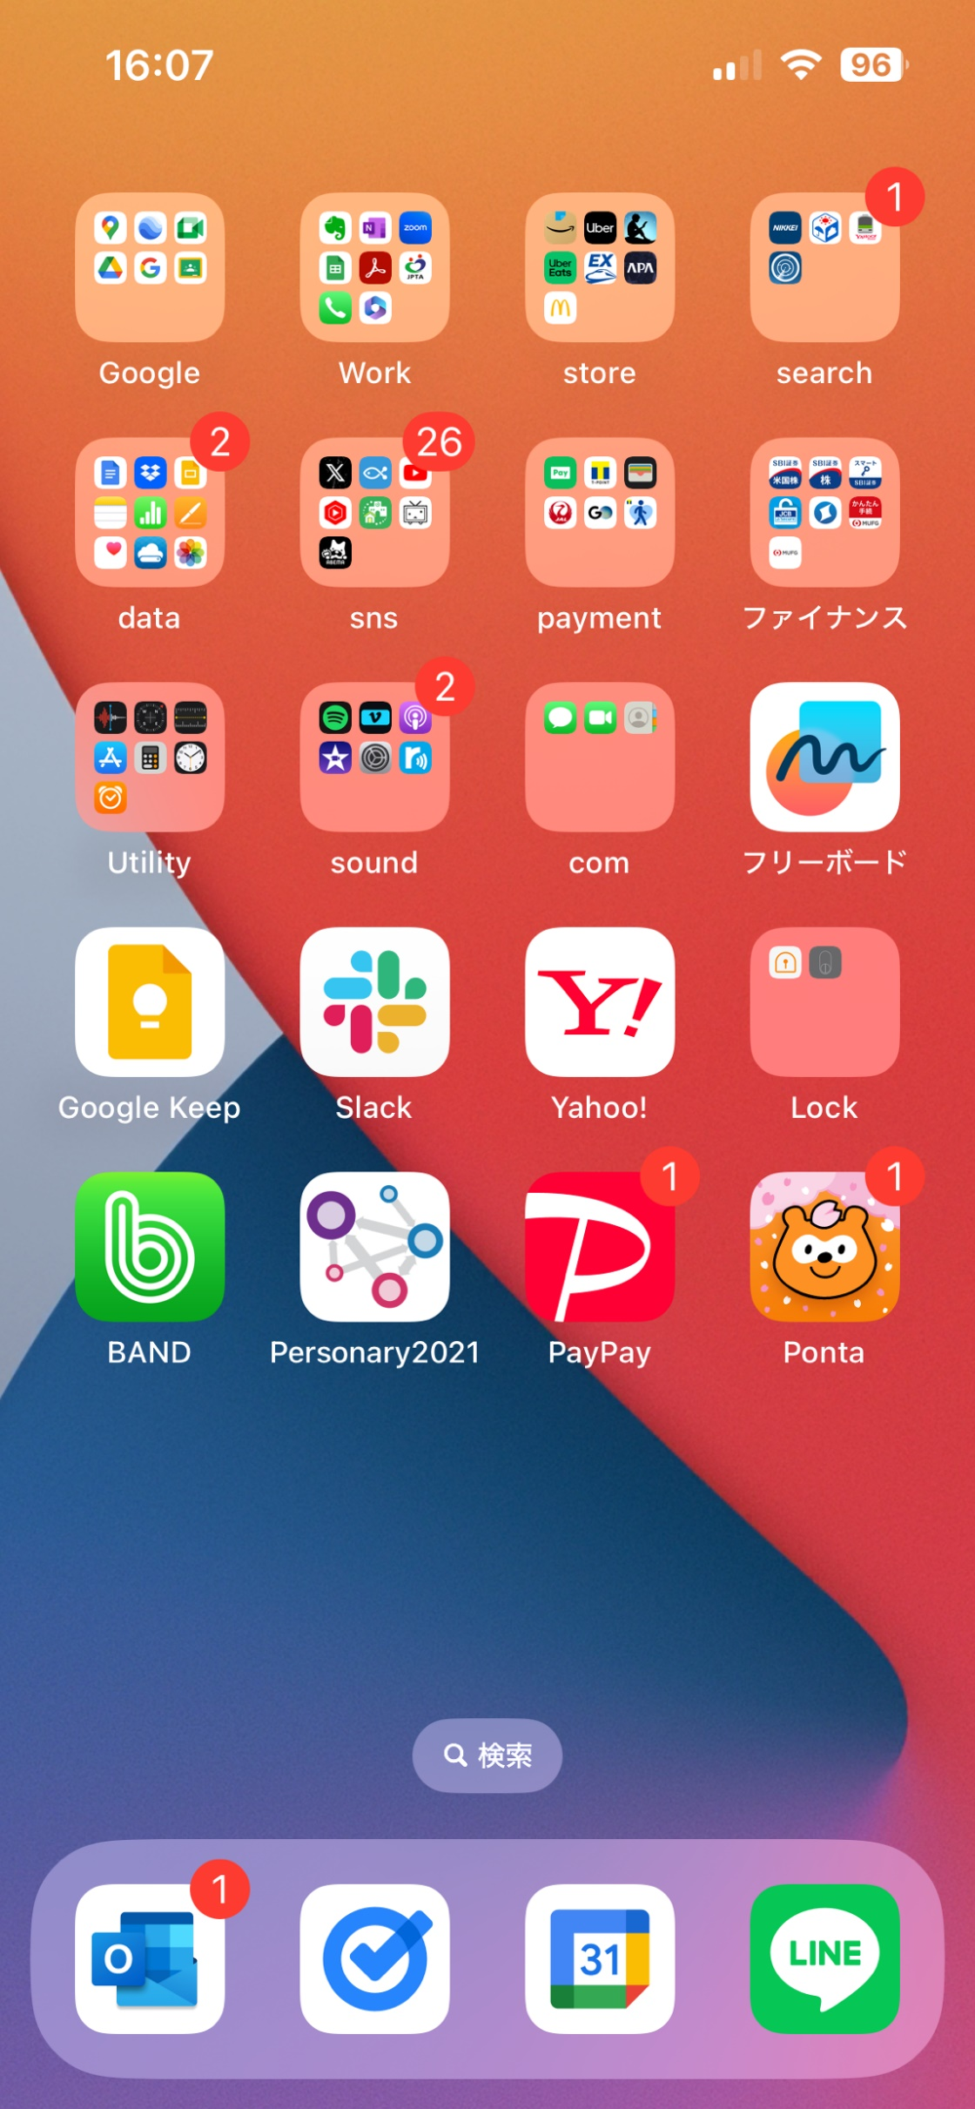
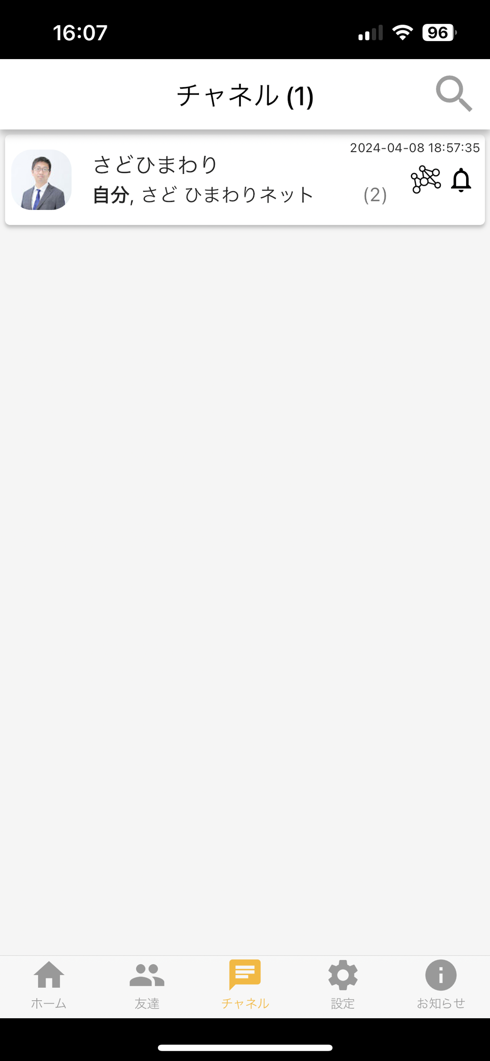
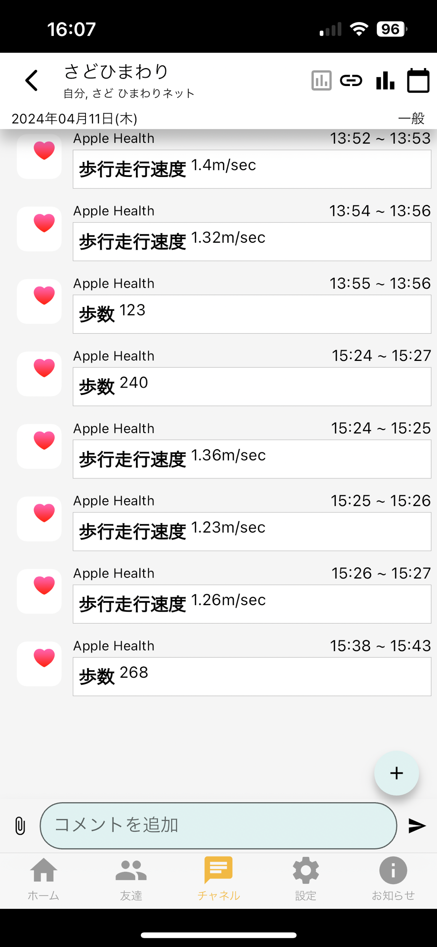

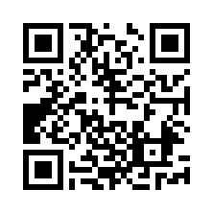
Ver20250612
トキめき会のアプリ Personaryを開いて
歩行速度を確認してみませんか？
タップ
タップ
チェック
トキめき会 スマホ教室「スマートフォンアプリを用いた運動チェックの方法」を行います。トキめき会に参加して、スマートフォンのアプリの開き方、歩行速度の見方を説明します。スマートフォンを使ってご自身の歩きを見直しましょう！
どの参加日時でもスマホ教室に参加できます。
もっと詳しく知りたい
方はこちら
トキめき会ウェブサイト
お問い合わせ先
新潟県健康づくり財団
佐渡市役所市民生活部健康医療対策課
（☎ 025-224-6161）
（☎ 0259-63-3115）
平日午前9時から午後４時30分まで
QRコードをスマホのカメラで撮影してみてください．

